Slide 1
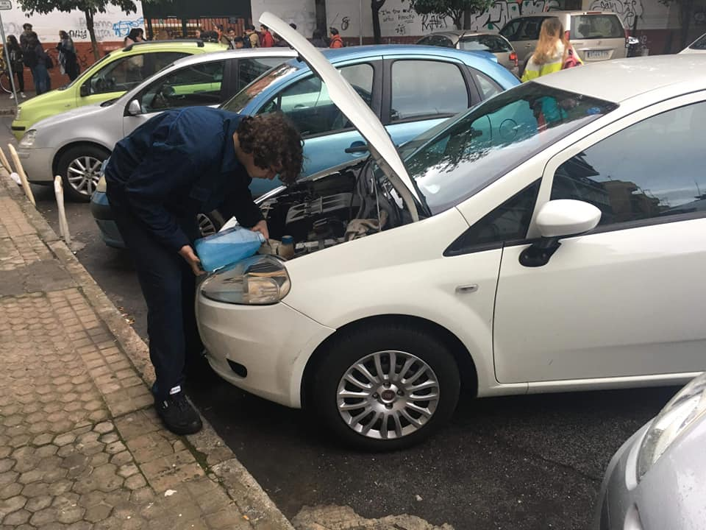
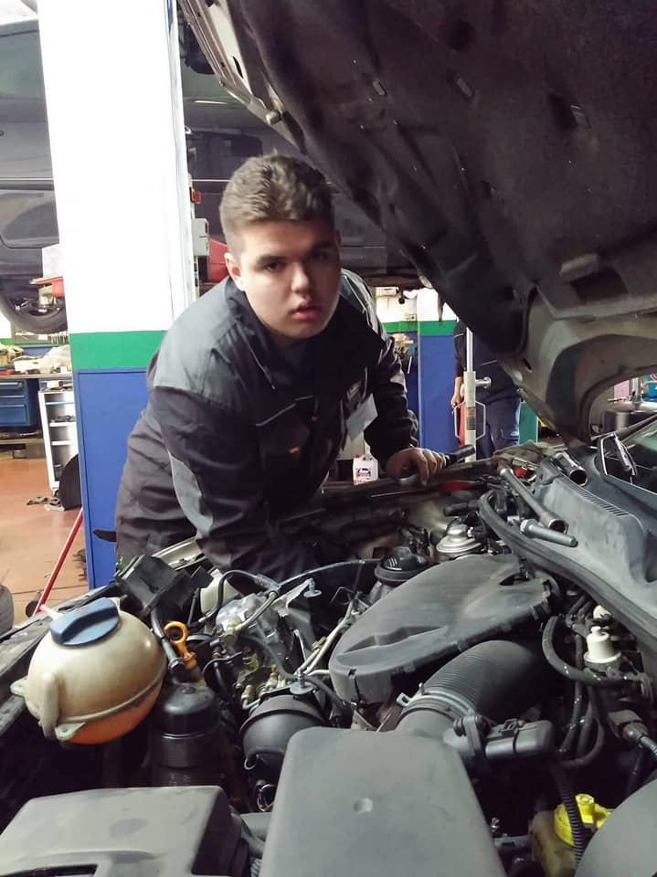
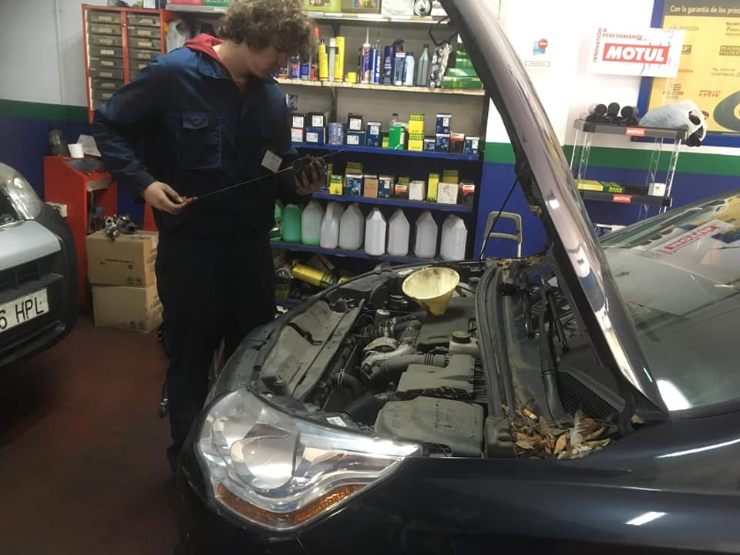
Automehatroničar
Praksa u Sevilli

Slide 2
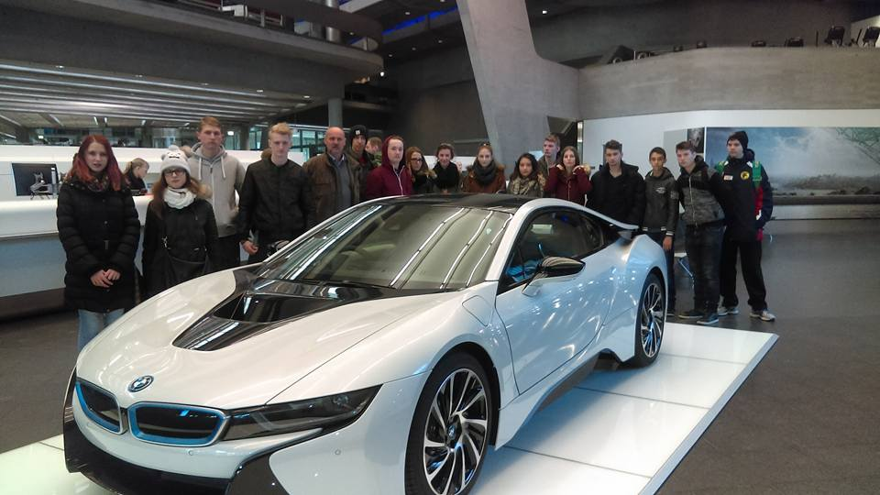
Izlet u tvornicu BMW, Leipzig

Slide 3
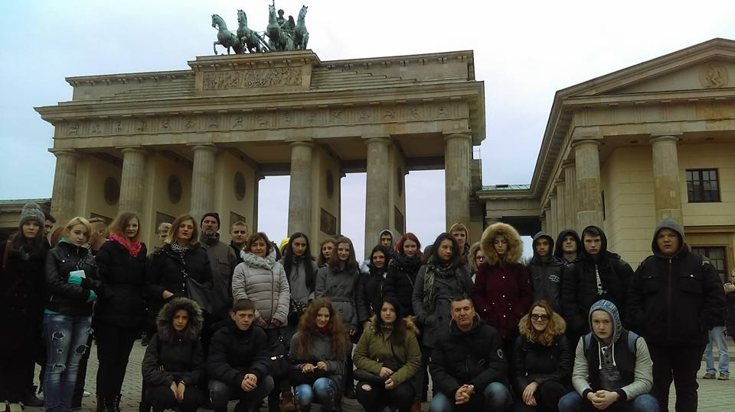

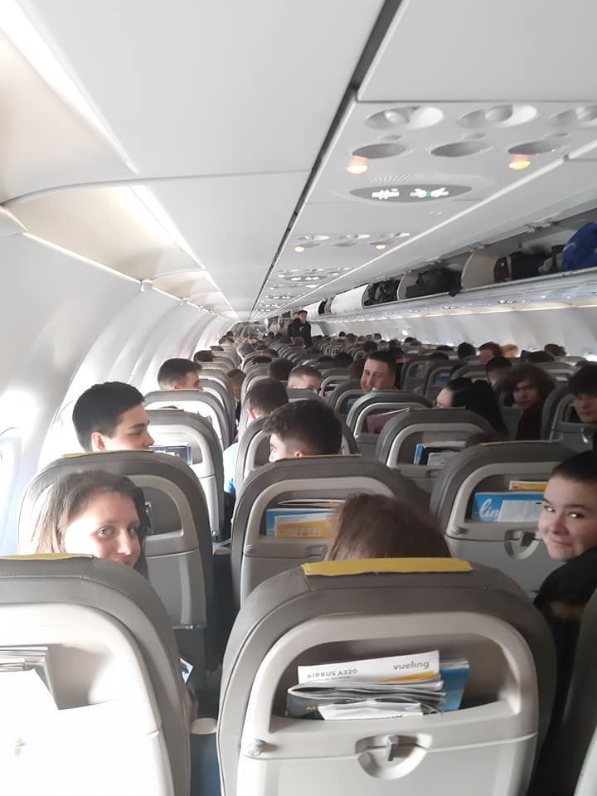
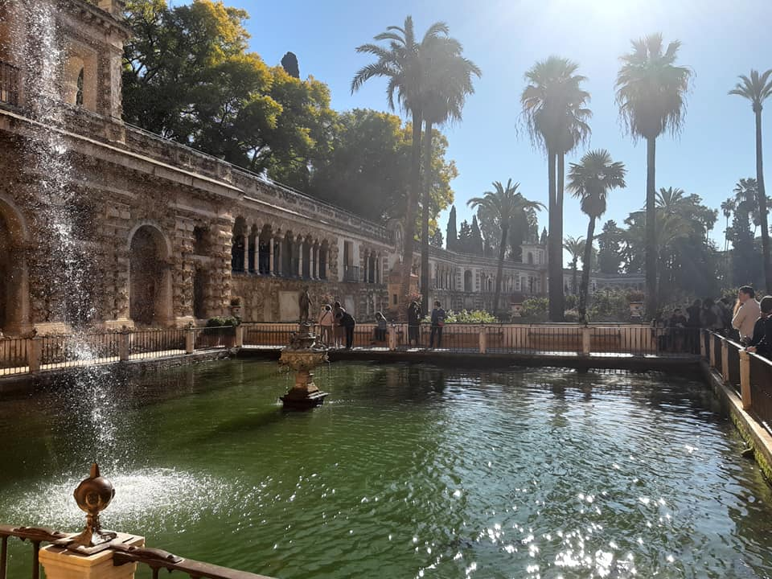
BERLIN
GIBRALTAR
SEVILLA

Slide 4
Opis programa
rad automehatroničara objedinjava poslove automehaničara i autoelektričara
održava, servisira i otklanja kvar na mehaničkim, električnim i elektronskim sustavima vozila ili po potrebi upućuje vozilo specijaliziranim stručnjacima
glavni poslovi automehatroničara su održavanje vozila, popravci pojedinih sklopova te sveobuhvatni servis vozila
pri redovitom održavanju vozila, automehatroničar zamjenjuje, odnosno dopunjava odgovarajuće tekućine, kontrolira i podešava rad pojedinih mehanizama, kontrolira elektroinstalacije, mijenja i podešava svjetlosna tijela, mijenja potrošene dijelove
pri sveobuhavatnom servisu pregledava i rastavlja sve sklopove, čisti pojedine dijelove, provjerava i procjenjuje njihovu uporabljivost te otklanja kvar

Slide 5
Zdravstveni zahtjevi
uredan vid, dubinski (prostorni) vid, raspoznavanje boja, uredna funkcija mišićno-koštanog, dišnog i srčano-žilnog sustava, uredno kognitivno, emocionalno i psihomotoričko funkcioniranje, stabilno stanje svijesti, uredna ravnoteža, uredna funkcija kože na šakama i podlakticama.

Slide 6
Potrebna dokumentacija za upis
liječnička svjedodžba medicine rada
ugovor o naukovanju

Slide 7
Bodovanje
prosjek završnih ocjena 5.,6.,7. i 8. razreda
ocjene sedmog i osmog razreda iz Matematike, Engleskog i Hrvatskog jezika

Slide 8
Mogućnost nastavka školovanja
u četverogodišnjem srodnom zanimanju
nakon toga na visokim stručnim školama nakon polaganja državne mature

Slide 9
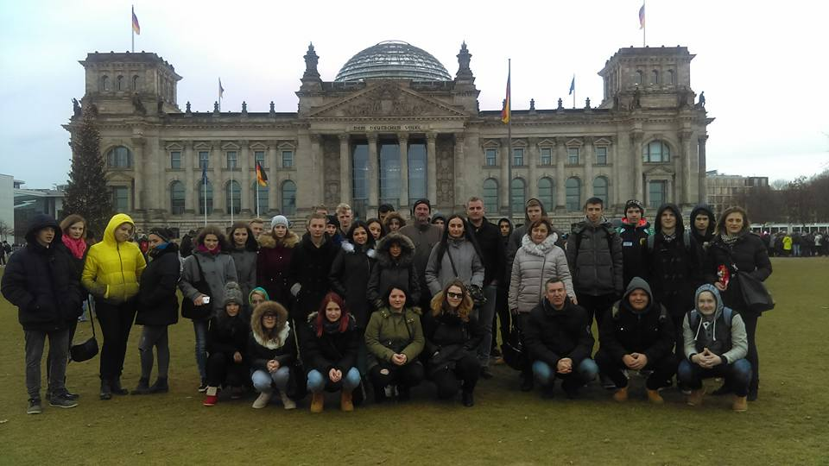
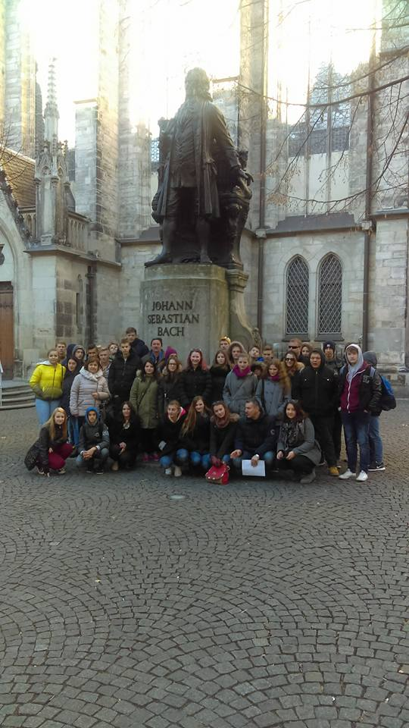
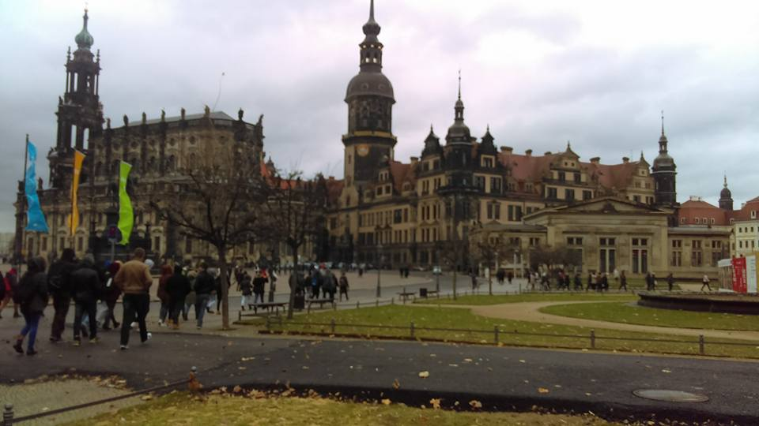
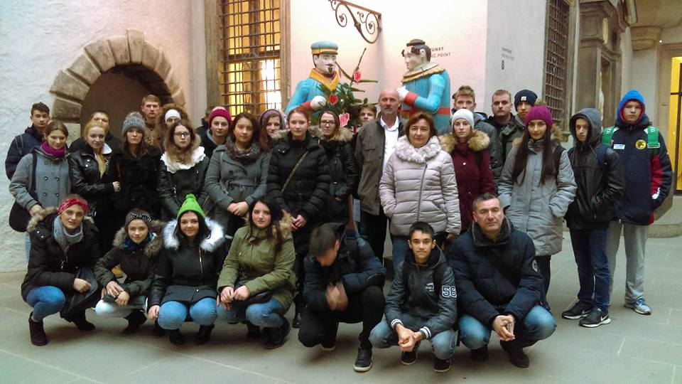
Leipzig
Berlin
Dresden

Slide 10



